Slide 1
Проект «Витамины я люблю, быть здоровым я хочу!»
«Человеку нужно есть,
Чтобы встать и чтобы есть.
Чтобы прыгать, кувыркаться,
Песни петь, дружить, смеяться.
Чтоб расти и развиваться,
И при этом не болеть,
Нужно правильно питаться
С самых юных лет уметь.»
Подготовила Лобур Н.В.

Slide 2
Паспорт проекта:
Продолжительность – краткосрочный;
Тип проекта – познавательно-творческий;
Участники проекта – дети старшей группы, родители, воспитатель Лобур Неонила Владимировна.

Slide 3
Актуальность проекта.
Правильное питание имеет особое значение для здоровья ребенка, так как оно должно не только покрывать расходную им энергию , но и обеспечивать материал необходимый для роста и развития всех органов организма.
Ухудшение качества питания недостаток в пище витаминов и микроэлементов отрицательно сказываются на физическом развитии детей. В первую очередь необходимо у детей привить привычку к правильному питанию.

Slide 4
Цель проекта:
Сформировать представление у детей и родителей о здоровой пище, о вредных и вредных продуктах питания, помочь им узнать о влиянии правильного питания на здоровье.

Slide 5
Задачи проекта:
Расширять знания детей о продуктах здорового и нездорового питания;
Знакомить детей с правилами здорового образа жизни;
Формировать привычку правильного питания;
Уточнять представления о витаминах и полезных продуктах;
Развивать познавательную активность;
Устанавливать взаимосвязь, что здоровье зависит от правильного питания (еда должна быть не только вкусной, но и полезной).

Slide 6
Этапы проекта:
Подготовительный: изучение литературы по проблеме, сбор информации, беседы с родителями по теме;
Основной: оформление вместе с родителями тематической папки «Витаминный калейдоскоп», рисование овощей, фруктов, обрывная аппликация на тему «Мой любимый овощ или фрукт», оформление сказок об овощах и фруктах, подборка дидактических и сюжетно-ролевых игр по теме;
Заключительный: родители с детьми готовят презентацию любимого блюда ребенка (составляют краткий, яркий рассказ), делают вывод – еда должна быть вкусной и полезной.

Slide 7
Предполагаемые результаты:
Понимание детьми значения витаминов для сохранения и укрепления здоровья;
Понимание необходимости правильного питания;
Развитие познавательных и творческих способностей детей;
Повышение речевой активности, активизация словаря по теме «Витамины».

Slide 8
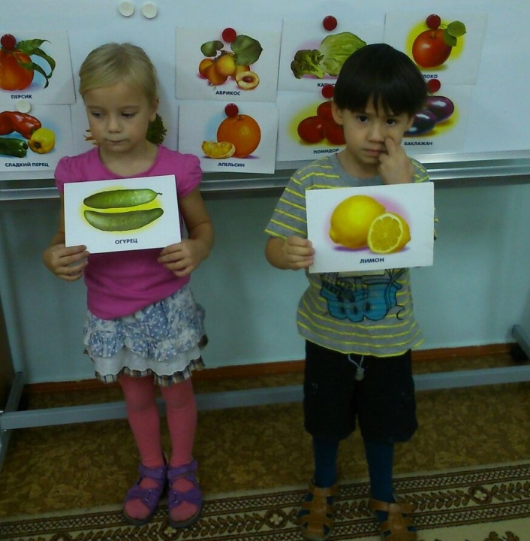
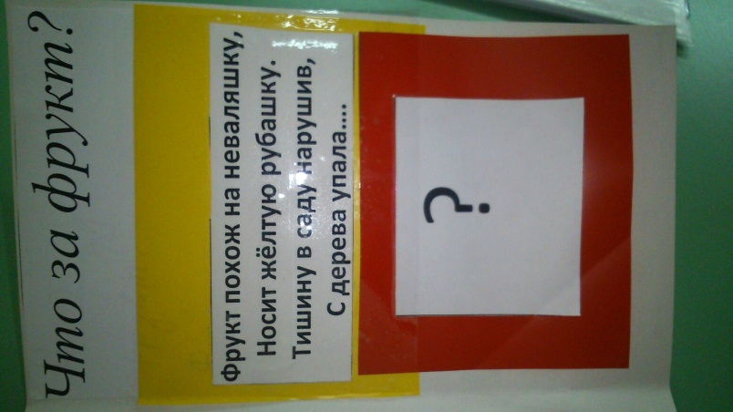
Маршрут проекта:
Беседа : «Для чего витамины необходимы человеку», «Как витамины вирус победили», «Где живут витамины», «Уроки правильного питания».
Работа в книжном уголке (рассматривание картинок в овощами, фруктами), чтение стихотворений, сказок (сказка про витамины, Сказка о витаминном салате, Сказка о полезных овощах М. Шкурина, Сказка о грустной тарелочке М. Шкурина), изготовление книжек-малышек, Загадки о продуктах;

Slide 9
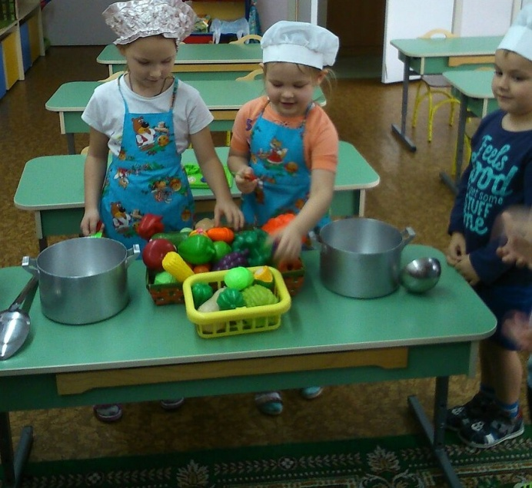
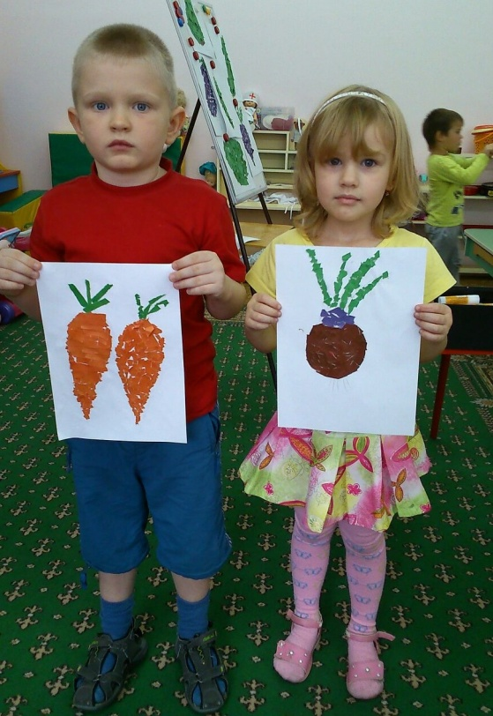
Опыты : «Что внутри», «Угадай на вкус», «Самый сочный»;
Дидактические игры: «Четвертый лишний», угадай «Вершки-Корешки», «Готовим обед», «Мы ходили в магазин», угадай на ощупь из частей целое ;
Консультация для родителей «Правильное питание для ребенка – залог здоровья»;
Обрывная аппликация «Мой любимый овощ или фрукт»;

Slide 10
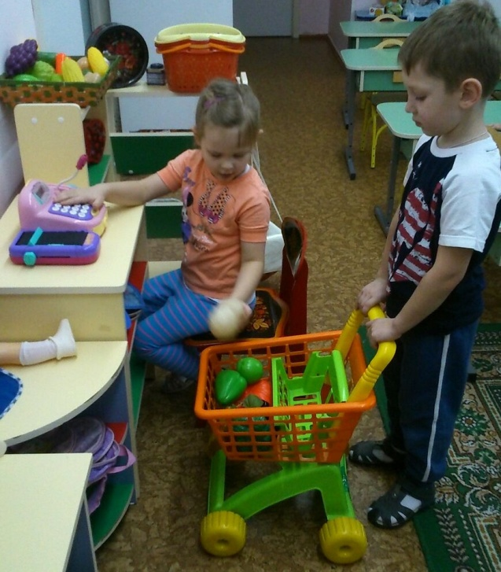
Рисование натюрморта , лепка овощей и фруктов для кукольного уголка;
Сюжетно-ролевые игры: «Поварята», «Кафе», «Больница», «Пекарня», «Семья», «Магазин», «На даче» фото в маг;
Музыкальный досуг «Урожай собирай и на зиму запасай» ;
Игра-путешествие «Здоровье и вкусное питание» (дети путешествуют по станциям: полезная – о пользе витаминов, садовая – сбор урожая, литературная – загадки, поварята – приготовление овощного супа) .

Slide 11
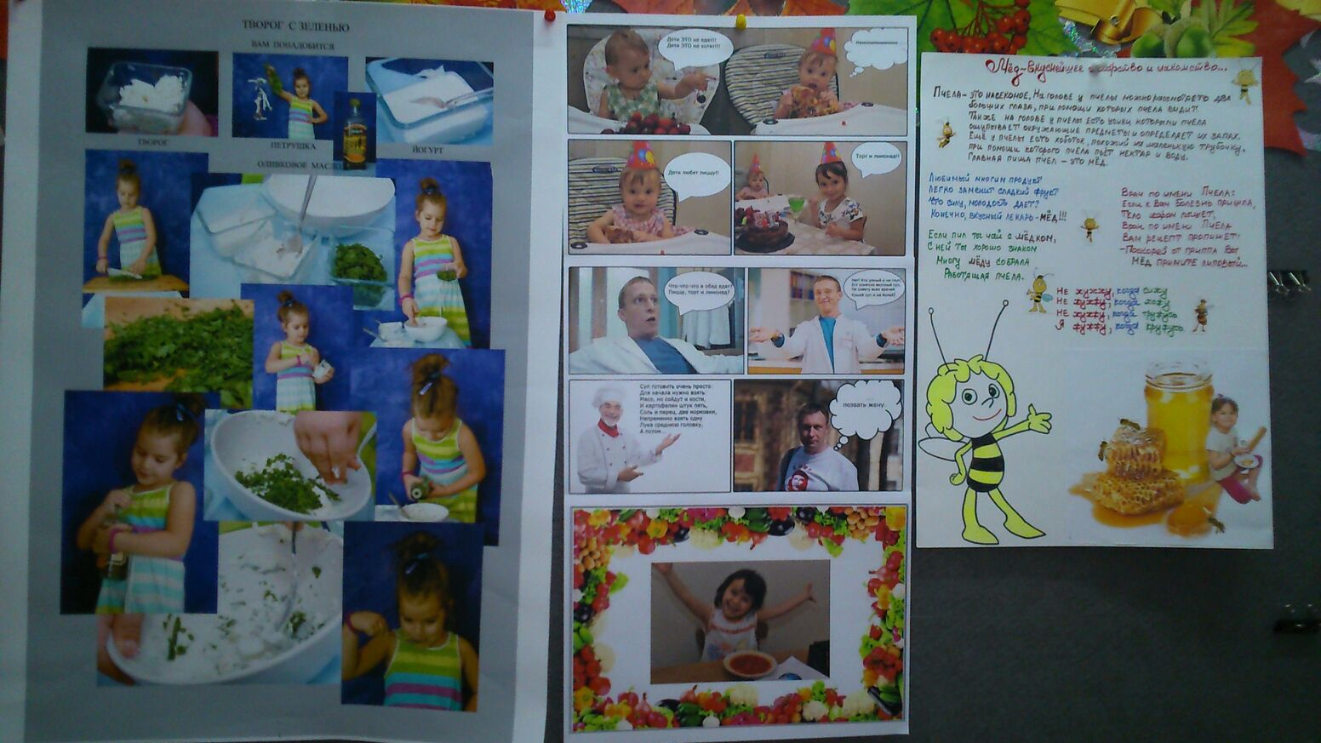
Сотрудничество с родителями
Родители вместе с детьми показали свои творческие способности при изготовлении книжек-малышек, альбомов, плакатов на тему
«Моё любимое блюдо»

Slide 12
Полученный результат:
У детей сформировалось представление о бережном отношении к себе, к своему здоровью, о вредной и полезной еде, об огромной пользе витаминов для их развития;
Родители для себя подчеркнули то, что еда для ребенка должна быть здоровой и полезной, в рацион ребенка включались как можно больше полезных продуктов.
Вывод: Для развития нужна нам здоровая еда, будущее за здоровым поколением.

